Slide 1
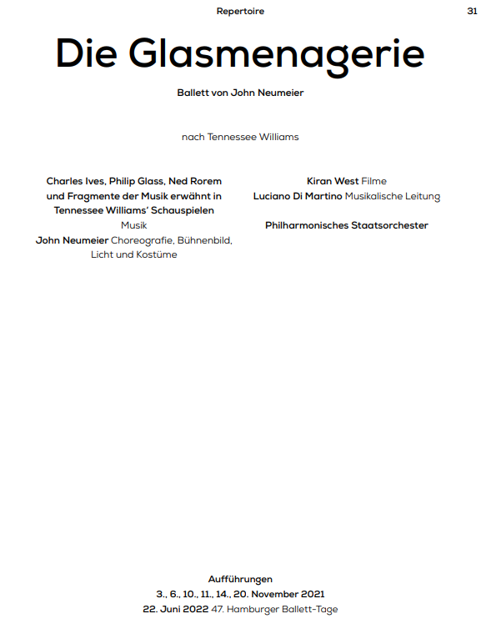


Slide 2
普鲁士法官、童话故事和恐怖故事讲述者、幻想家和音乐家 E.T.A. 的迷人个性。霍夫曼在法国特别受欢迎。正如 Hoffmann 从 Callot 的法国图案中汲取灵感一样，他自己的创作在莱茵河对岸也获得了非常理解和热情的观众。自然地，随着越来越多关于这位德国诗人奇特的、怪诞的问题性质的相互矛盾的信息为人所知，人们对作者个性的兴趣必然会越来越大。霍夫曼的神秘幻影就是这样在法国获得了传奇般的声誉。人们如饥似渴地阅读他的作品，这些作品与歌德、莎士比亚和拜伦的诗歌一起，给了年轻一代艺术家最深远的推动力。 巴比尔总结了霍夫曼讲述的一些冒险经历，并将它们改编成剧本。这首曲子激发了奥芬巴赫写歌剧的灵感。他对夜间作品和 Kreisleriana 的创造者产生了亲和力。霍夫曼神经质的性格，从陶醉到陶醉，屈服于每一个幻觉，神秘的科佩柳斯神秘可怕的外表，三种女性的不同面相：奥林匹亚、朱丽叶塔、安东尼亚——这些都是诗意的指责，不得不刺激奥芬巴赫强烈：在这里，奥芬巴赫意外地偶然发现了一个话题，这个话题与众不同，能够唤醒他最深刻和最好的本性，引导他找到自己内心未被发现的宝藏。 这部作品成功的决定性因素是霍夫曼和奥芬巴赫两个志趣相投的人相遇了，他们都被赋予丰富的想象力，外向多于内向，都倾向于怪诞，都接受感官的印象表象的世界。对奥芬巴赫来说，唯一的新事物是恶魔本性的影响，即进入神秘领域。如果他迄今为止将存在本身的快乐描述为有时是无害的，有时会增加到狂欢的程度，霍夫曼对它的描述使他能够这样做奇妙背景。在他能够理解霍夫曼本性的这一面并将其再现为艺术家之前，这当然需要扩大他的视野和情感。但奥芬巴赫觉得他在这个危险的实验中取得了成功，他注意到他是如何在工作中成长的，以及展现在他想象中的新路径如何使他获得完全出乎意料的结果，即使作为一名音乐家也是如此。 奥芬巴赫与他最后一部歌剧的关系令人着迷。他怀疑自己会在这种极度的劳累之后崩溃，恐惧驱使他重新开始工作，尽管他很累，身体也很虚弱，所以他已经开始的事情不应该半途而废。就像他创造的最后一个女性形象——安东尼娅——他正在为他的艺术而死。从人的角度来说，他的命运是值得同情的——作为一个音乐家，他已经完成了自己的使命。他体内所有的细菌都在他的告别作品中绽放出灿烂的花朵。旋律演奏家和节奏演奏家奥芬巴赫慷慨地散布了他最丰富的财富——从第一个粗俗有趣的场景到安东尼娅温柔而有呼吸的爱的举止，有一个成熟的华丽花环，有时是发自内心的，有时是欢快的旋律。浪漫主义的所有隐藏的中间阶段，暮光之城的梦幻，幽灵，从现实世界到幻想世界的闪烁过渡都以一种人们永远不会相信海伦娜和奥菲斯的作者能够做到的自由和确定性来呈现。
差不多整整 20 年前，当我与 Salome 一起首次亮相时，我做梦也想不到法兰克福会成为我的艺术之家这么长时间。 随后 Die Frau ohne Schatten 的首演，以及我们以此庆祝的成功，在音乐上将我与美妙的法兰克福歌剧院和博物馆管弦乐队永远联系在一起。 难怪我很高兴接受成为法兰克福市音乐总监的邀请。 现在已经是硕果累累的 15 年了——别人怎么形容他们是成功的，至少在我看来是这样。 我要归功于法兰克福歌剧院，归功于独奏家、歌剧合唱团和管弦乐队的合奏，无惧于世界上的比较，归功于对歌剧充满热情的舞台幕后团队，以及负责人贝恩德·洛贝 (Bernd Loebe) ，谁是法兰克福歌剧院这段鼎盛时期背后的担保人。 当我说再见时，我要感谢你们所有人度过了一段无与伦比的时光！
当然，在这么长的时间里，有很多艺术家同行，他们的合作更频繁，也更让人期待——因为化学反应是正确的，无论是在艺术上还是在个人上。
在泰德·霍夫曼 (Ted Huffman) 的朗读中，莫扎特的《魔笛》时隔 24 年再次登上法兰克福歌剧院的舞台。 这部于 1791 年首演的歌剧被谴责为“艺术作品”，被誉为“杰作”，至今仍令人着迷——还因为它神秘的特性：喜剧和敏感、童话和神秘剧与梦游般的轻松相结合. 感性的真理在于不真实，哲学的智慧在于幼稚的天真。 塔米诺和帕米娜充满障碍的爱情故事是情节的中心：塔米诺受夜之女王的委托，将她的女儿帕米娜从萨拉斯特罗的魔掌中解救出来。 到达他的王国后，塔米诺宣布放弃王后。 在 Papageno 的身边，他经历了一系列的考验，以便被 Sarastro 的智慧勋章接受。 只有这样，他才能与心爱的人结婚。 帕米娜也背离了母亲，在希望与绝望之间来回徘徊，渴望爱情，渴望死亡。 最终，是她带领塔米诺度过了关键的考验。 魔笛的魅力尤其基于“其中的音乐创造了自己的神话” 。 通过吹奏长笛，塔米诺成功地驯服了野生动物，并将敌意转化为人性。 音乐在最后的水火考验中也起着决定性的作用：伴随着魔笛的声音，帕米娜和塔米诺穿过黑暗的峡谷，战胜了他们最大的恐惧，对自己死亡的恐惧。
Die Meistersinger 应该是Satyrspiel。 然而，喜剧“从轻手”发展成为歌剧文学中最长、最复杂的配乐之一，并多次引起激烈争论。 与源自贵族世界观的模板相反，瓦格纳创作了 Die Meistersinger，这是一部资产阶级歌剧和对中世纪民谣歌手的模仿。 仲夏前后，在一年一度的歌唱比赛中，金匠 Veit Pogner 将他女儿 Eva 的手作为奖品。 鞋匠汉斯·萨克斯、镇上的职员西克斯图斯·贝克梅瑟和一个厚颜无耻的新来者，高贵的瓦尔特·冯·斯托尔青，为她而战。 每个人都以自己的方式做到这一点：瓦尔特必须克服许多障碍才能娶伊娃并被接纳为大师的圈子。 在 Sachs 和 Beckmesser 之间，似乎只是关于谁可以娶新娘的问题。 两种根本不同的生活方式在这里碰撞。 但两者在不同的观点上是相辅相成的。 它们是不可分割的：一个不能没有另一个存在。 Meistersinger 的出现引领了整个欧洲的二十年。 作曲家想到了喜剧和悲剧的相互作用。 但在梦幻般的夏夜，游戏突然被疯狂所支配，并以一场毫无意义的群殴而告终。
柴可夫斯基的第七部歌剧像一部惊悚片一样分为四个部分。 它将爱情和嫉妒的戏剧与政治阴谋和宗教纠葛结合在一起，展示了权势的无力和人民的机会主义。 剧情围绕着一个局外人展开。 名叫 Kuma 的寡妇 Nastasia 在下诺夫哥罗德市外经营着一家旅馆，所有社会阶层都聚集在那里。 她的坦率和对自由的渴望让客人着迷。 Mamyrov 是一位诡计多端的牧师和王子的顾问，他指责 Kuma 使用巫术并指控她不道德。 他让领主视察 Kuma 的客人，但她设法赢得领主的支持并嘲笑他的顾问。 Mamyrov 激起了公主的嫉妒，而王子则试图强迫 Kuma 爱她。 但她爱上了皇室夫妇的儿子树里。 因此，球磨成了功能失调的统治家族的玩物。 最后她被歇斯底里的公主毒死了。 嫉妒的王子反过来杀死了他的儿子并发疯了。 Charodeyka——直译为“迷人的人”——是在尤金·奥涅金和黑桃皇后之间创作的，至今很少演出，尽管柴可夫斯基本人认为这是他最好的作品。 根据戏剧动作，他选择不同的音乐手段演戏。 充满激情的角色、敏感的旋律、出色的配器和戏剧性的合奏场景证实了他对“他的”女巫无条件的爱。
Zoroastro 敦促战士 Orlando 控制自己的激情，并试图让他恢复理智，但事实证明这是一项极其艰巨的任务。 嫉妒、仇恨、不信任和过度自信的混合情绪使奥兰多成为自己的影子。 究其原因，是他暗恋与梅多罗交往的安洁莉卡。 反过来，多琳达也希望如此，但她的相思病却没有那么病态。 奥兰多怒火中烧，怒火中烧； 并在他的暴力幻想中将自己暴露为一个对自己失去控制的极度不幸的人。 在 Ludovico Ariosto Orlando furioso 中，Georg Friedrich Handel 找到了关于激情的曲折（误入歧途）路径的有前途的材料。 同名英雄的精神错乱也给了他在音乐上“与众不同”的机会：创新的乐谱使连续剧的方案与预期不符。 当奥兰多幻入冥界，与现实完全脱节时，亨德尔使用了激进的、真正“疯狂”的手段。 就连首映式的明星阉人塞内西诺也觉得这个角色很不落俗套，无法摆脱亨德尔在嘲讽他的嫌疑。 除了各种精湛的技巧和动人的心理描写之外，神奇的歌剧奥兰多还以一种模棱两可的方式吸引着观众，这种模棱两可的方式知道如何从悲惨的爱情疯狂中挖掘出许多喜剧潜力。

Slide 3
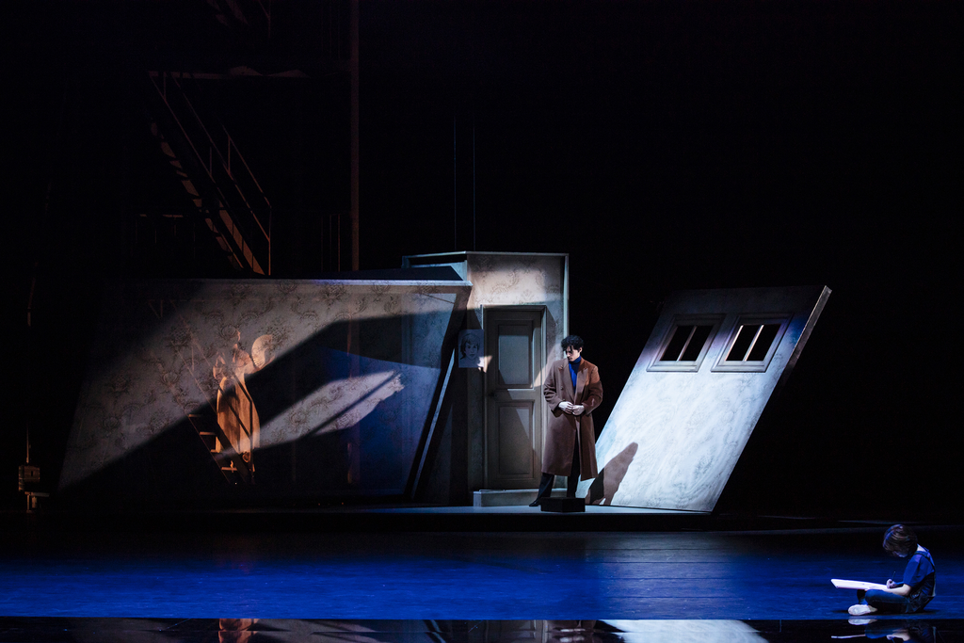
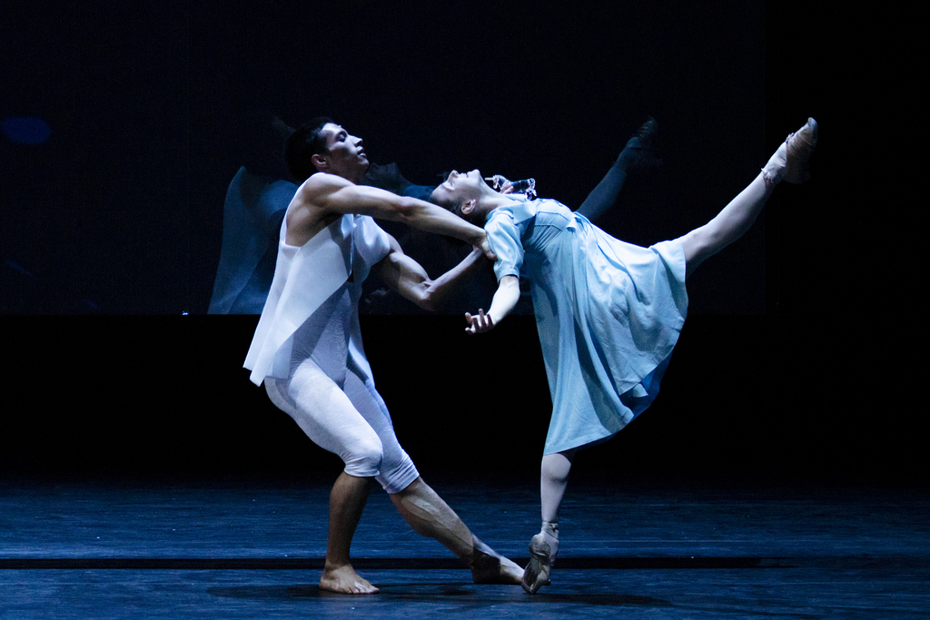
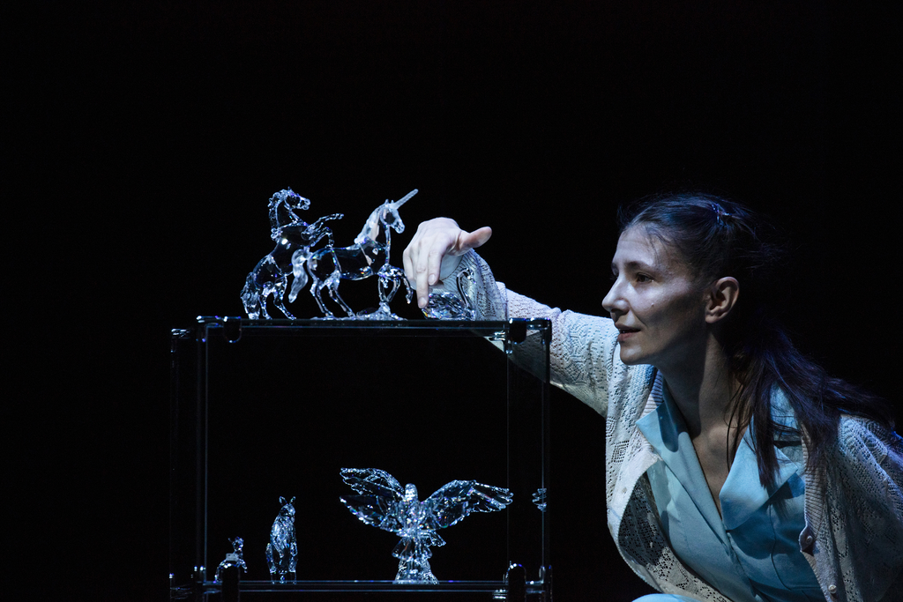
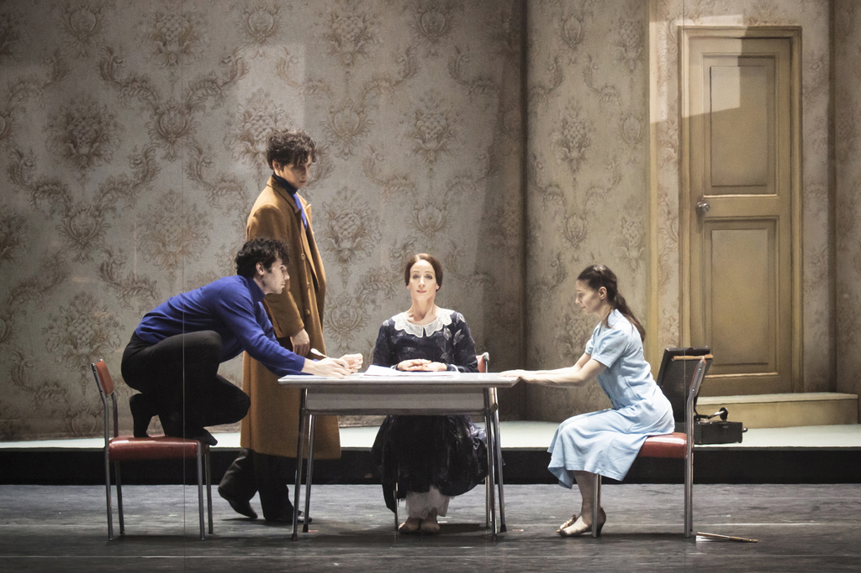

Slide 4
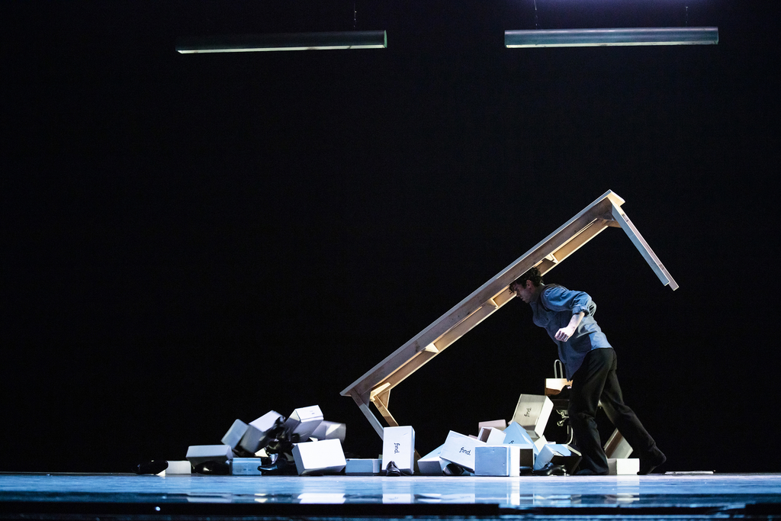
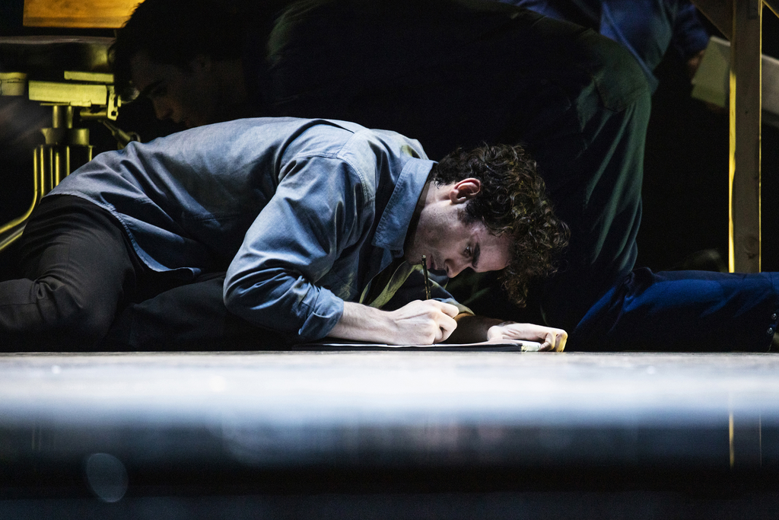
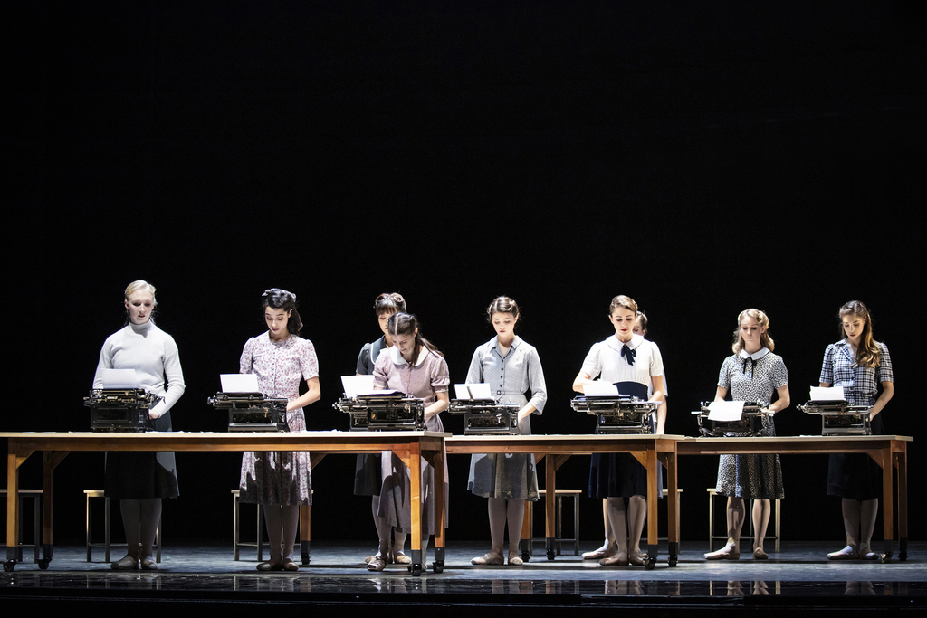
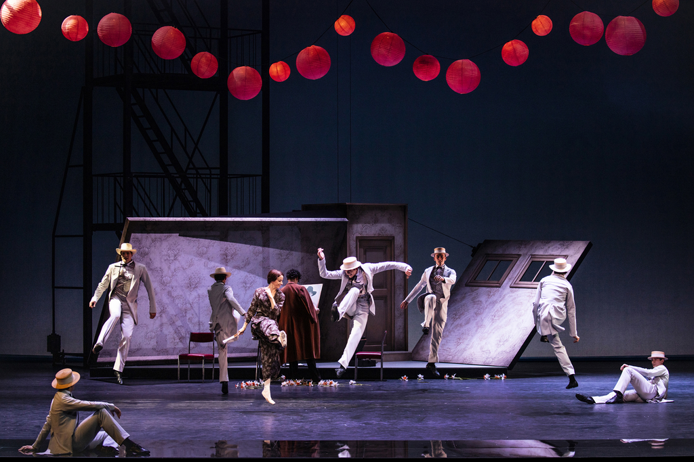

Slide 5
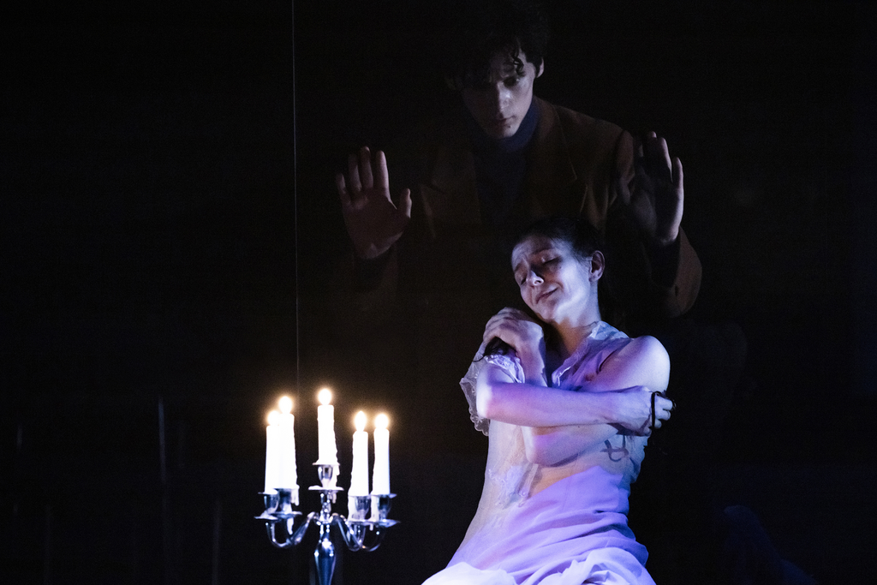
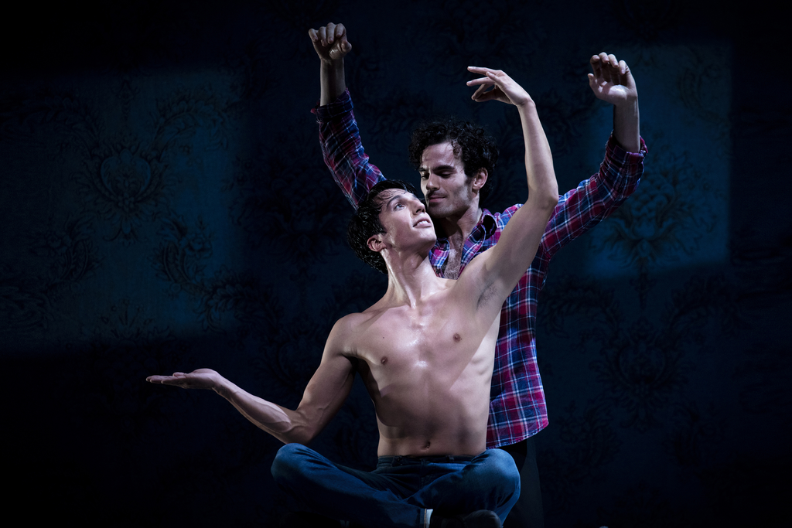
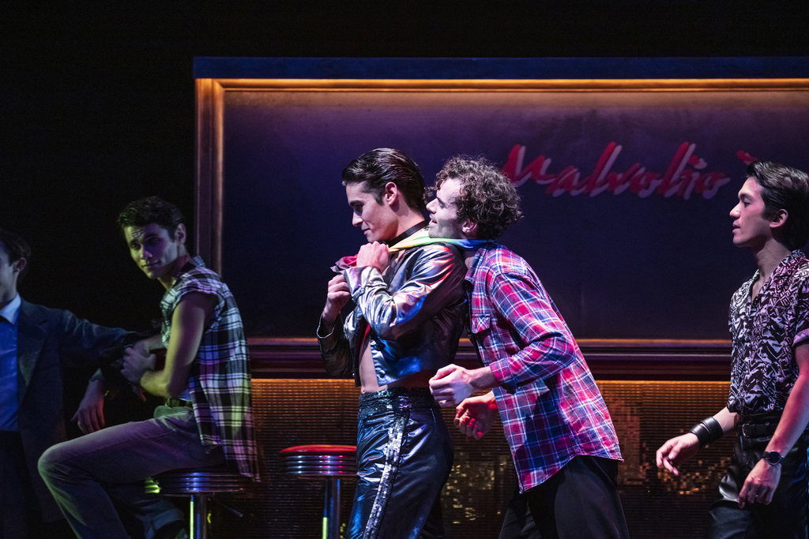
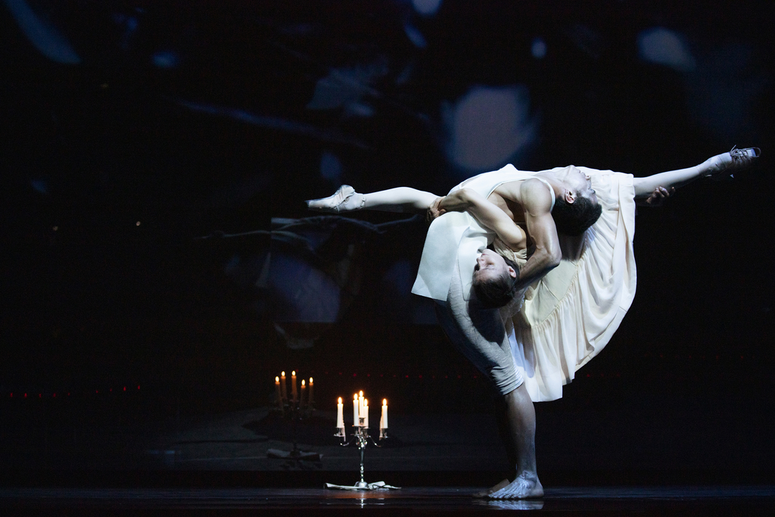

Slide 6
